Slide 1
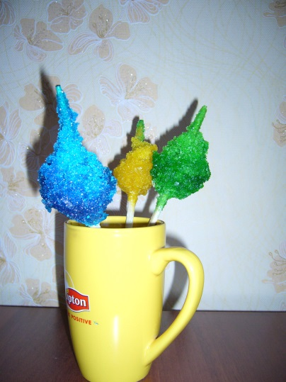
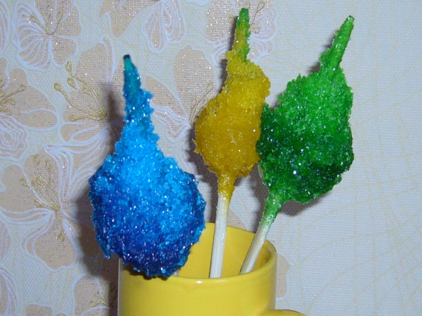
«Выращивание кристаллов из сахара»
МАОУ Андреевская СОШ
Тюменского района
Выполнила:
Комиссарова К.А,
ученица 3 класса
Руководитель:
Алферова.Л.Я.
учитель нач. классов

Slide 2
Цель работы:
провести исследование по выращиванию кристаллов из сахара в домашних условиях.
Задачи исследования:
Проанализировать текстовый и иллюстративный материал по данной теме.
Обобщить полученную информацию о кристалле.
Выполнить опытно-экспериментальную работу по выращиванию кристаллов из сахара.
Подготовить брошюры по выращиванию кристаллов для юных химиков .

Slide 3
Методы исследования:
Накопление теоретического материала.
Проведение опытно-экспериментальной деятельности с целью получения кристаллов из сахара .
Анализ полученных результатов исследования.
Объектом исследования являются кристаллы.
Предметом исследования – процесс образования кристаллов из сахара.
Гипотеза исследования: мы предположили, что можно своими руками в домашних условиях вырастить кристаллы из сахара.

Slide 4
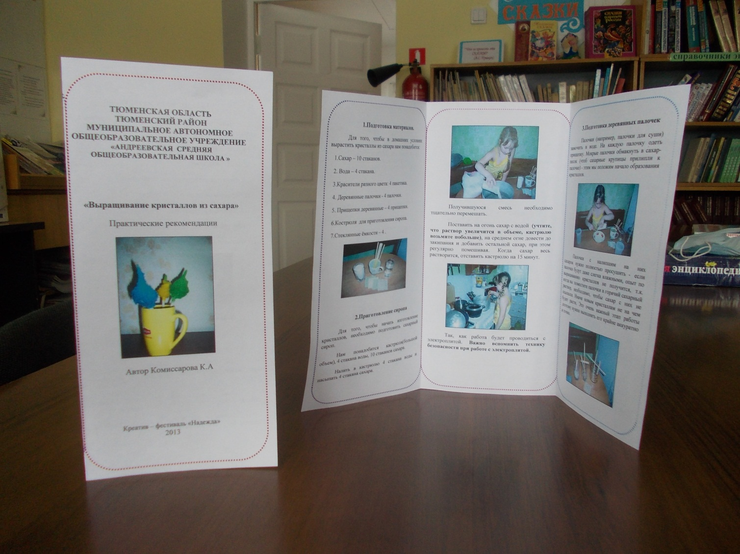
Практическая значимость

Slide 5
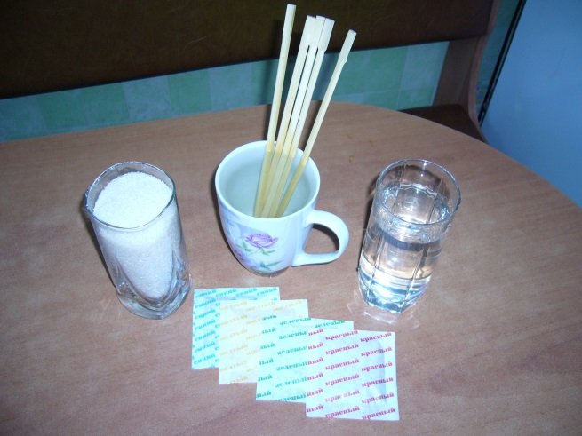
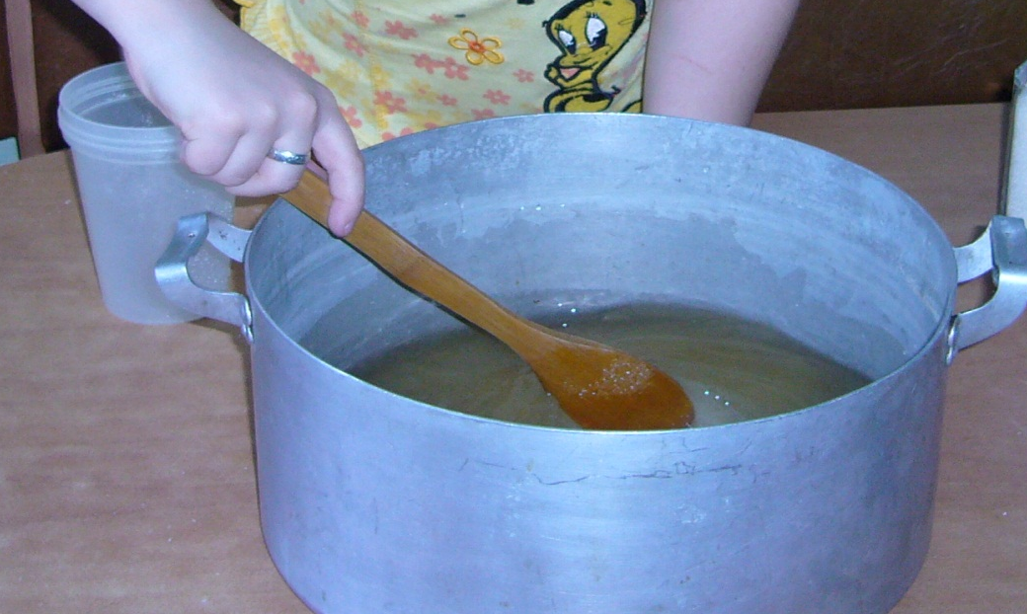
1.Подготовка материалов.

Slide 6
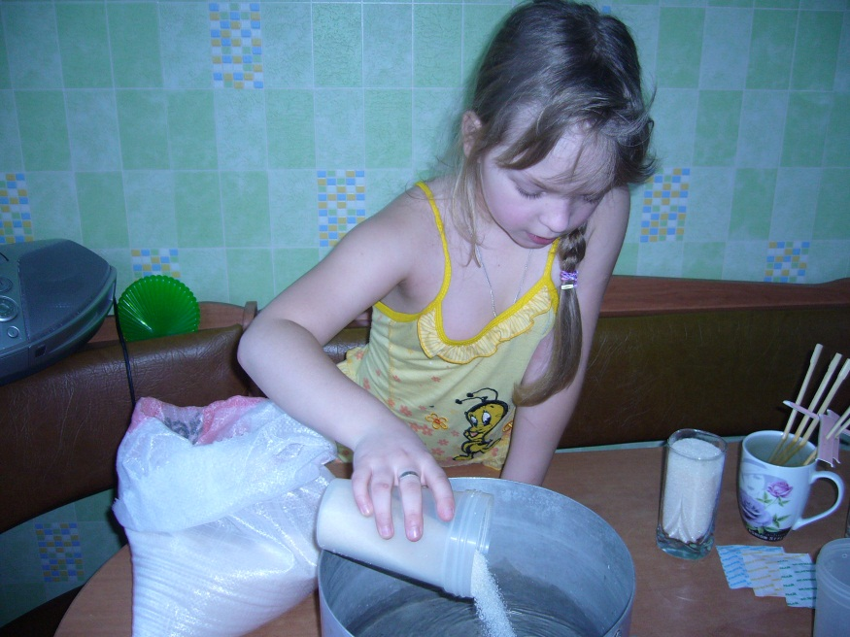

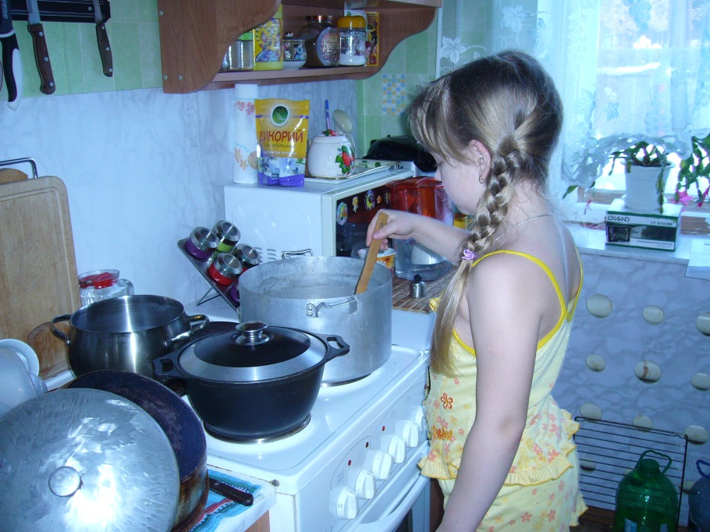
2.Приготовление сиропа

Slide 7
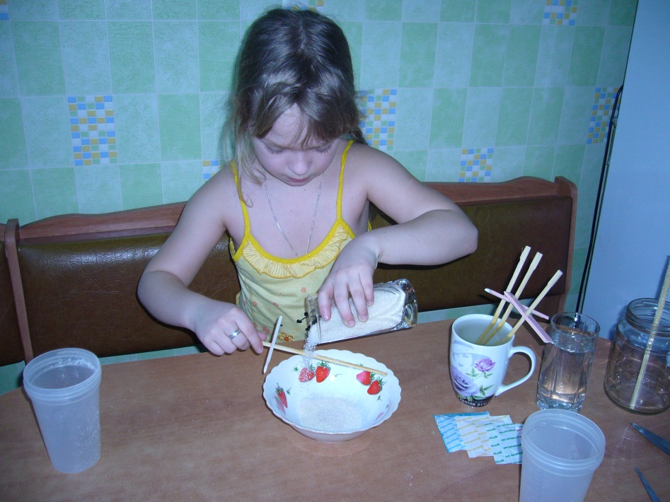
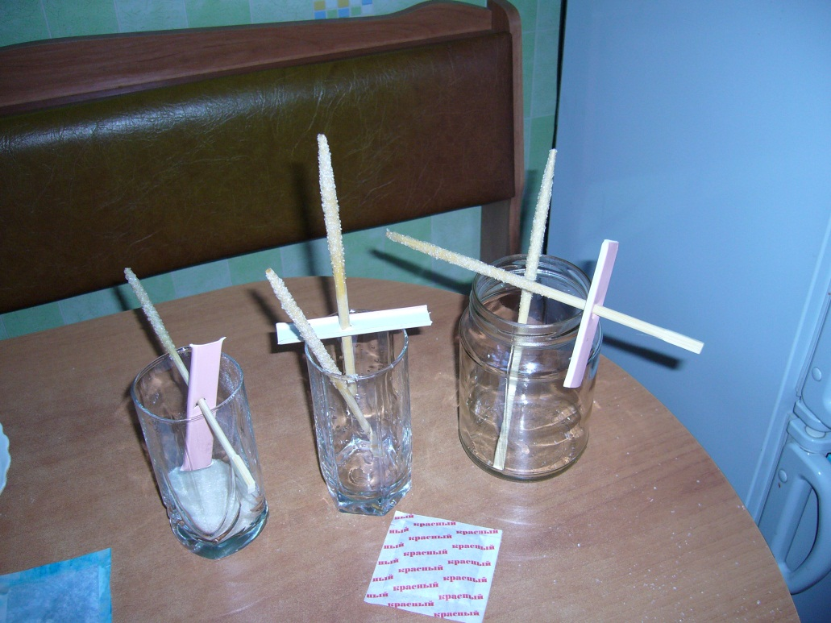
3.Подготовка деревянных палочек

Slide 8
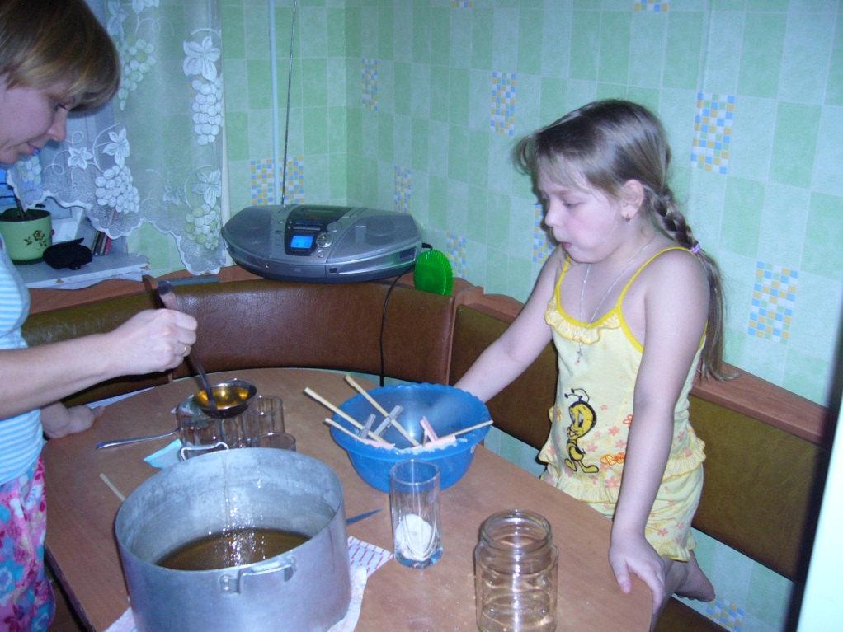
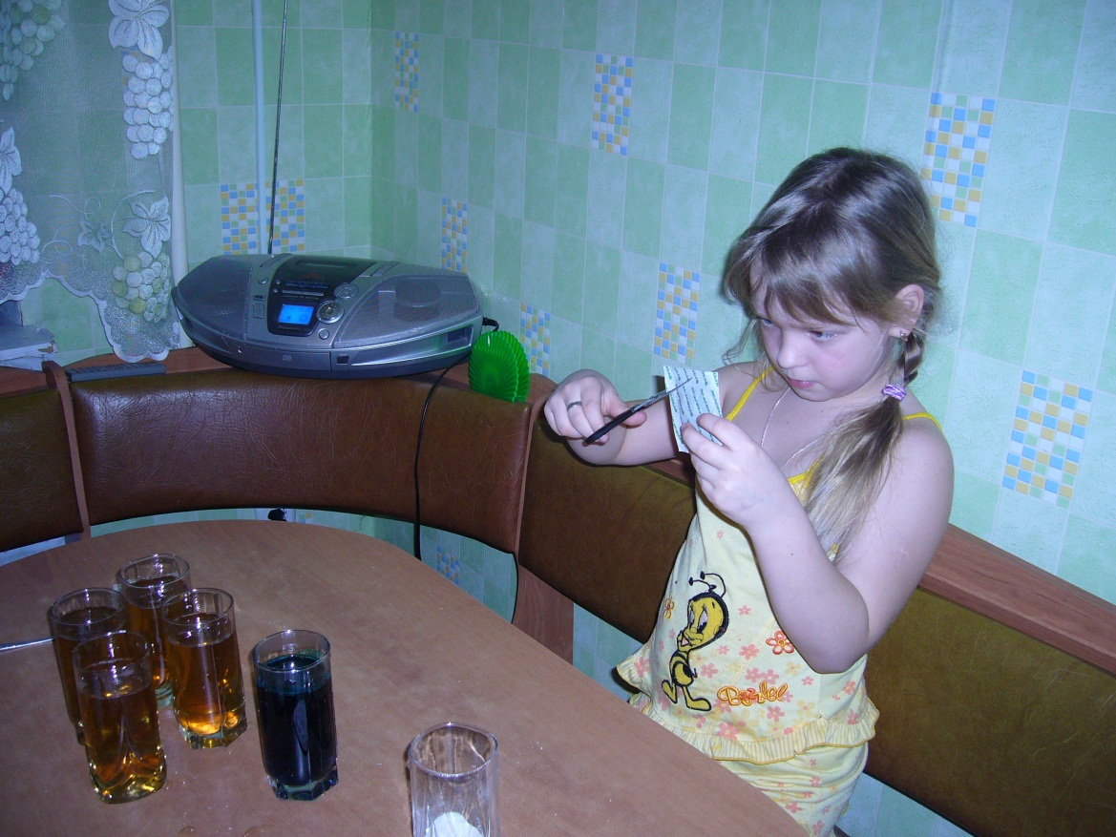
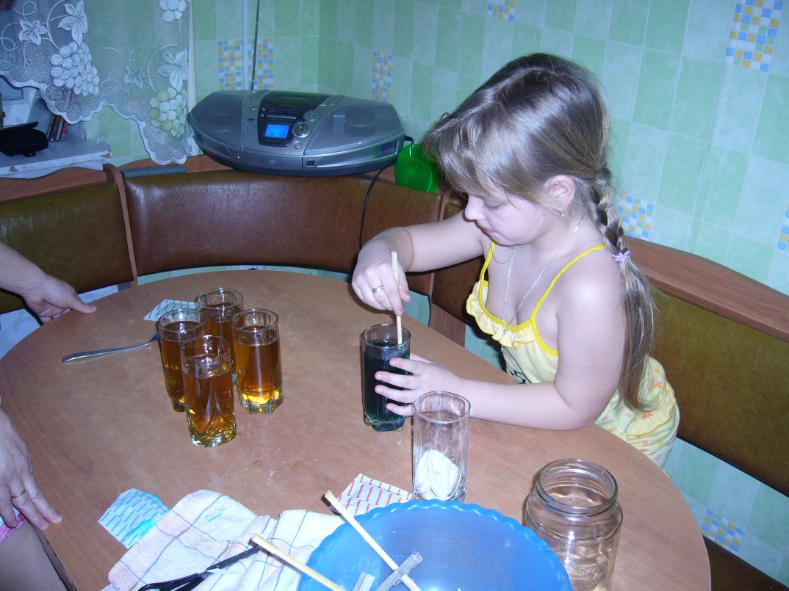
4. Химическое таинство.

Slide 9

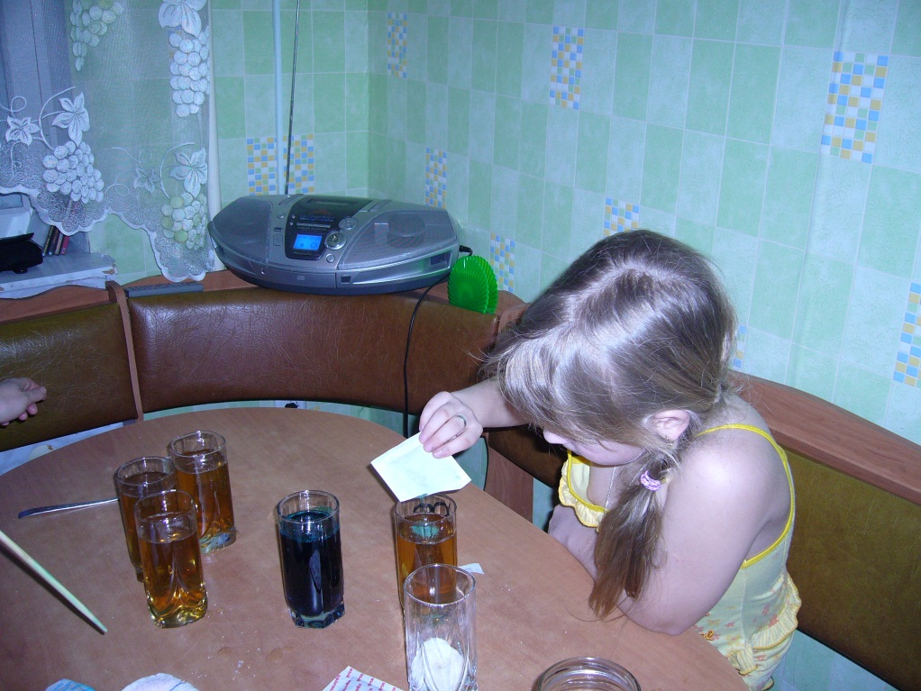
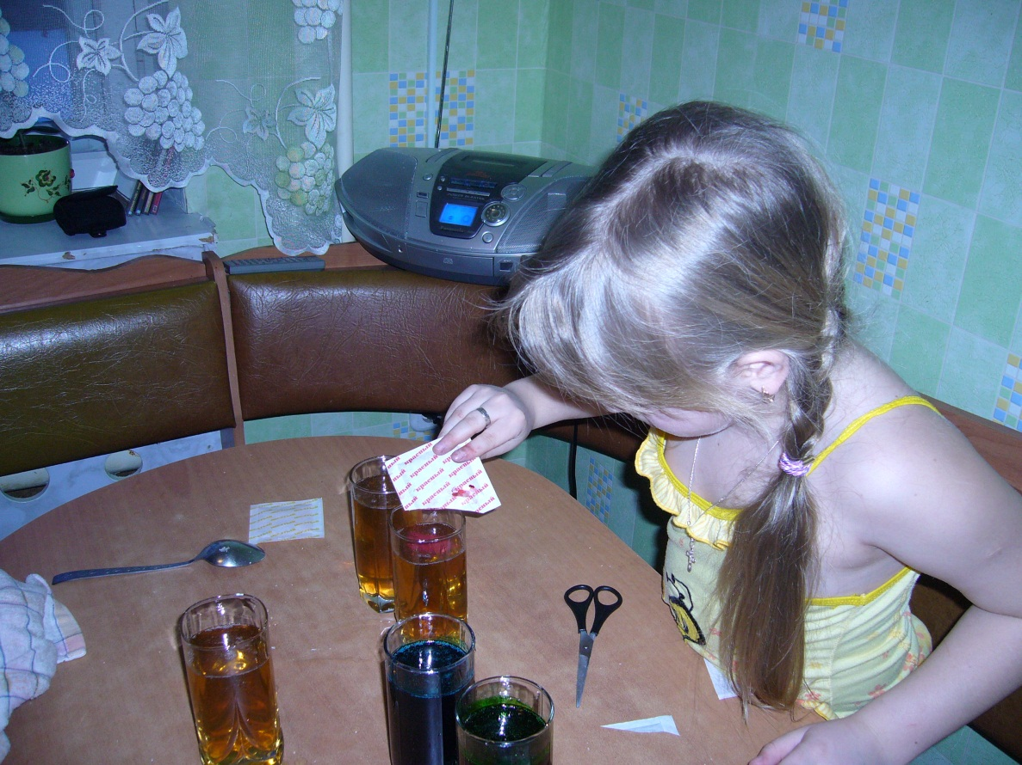
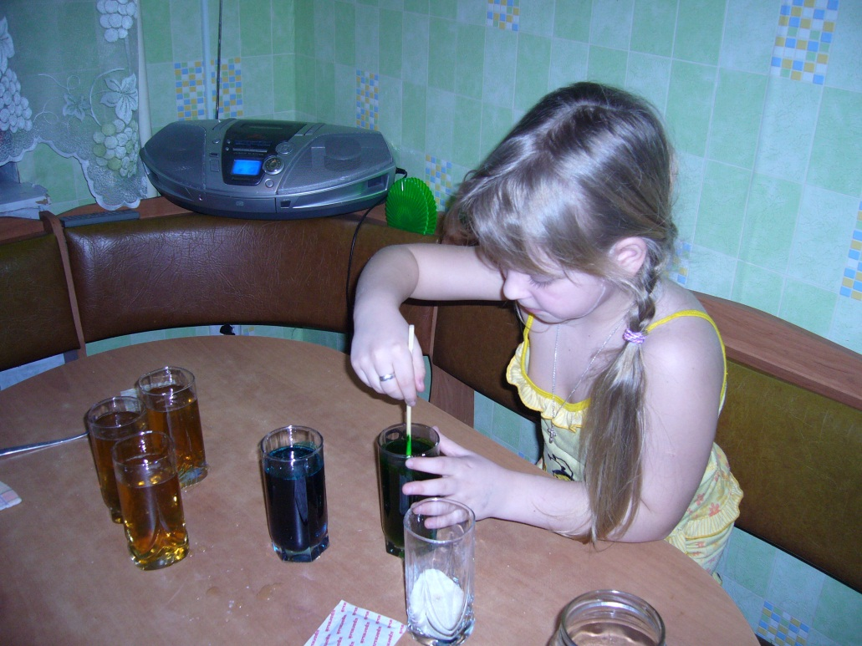

Slide 10
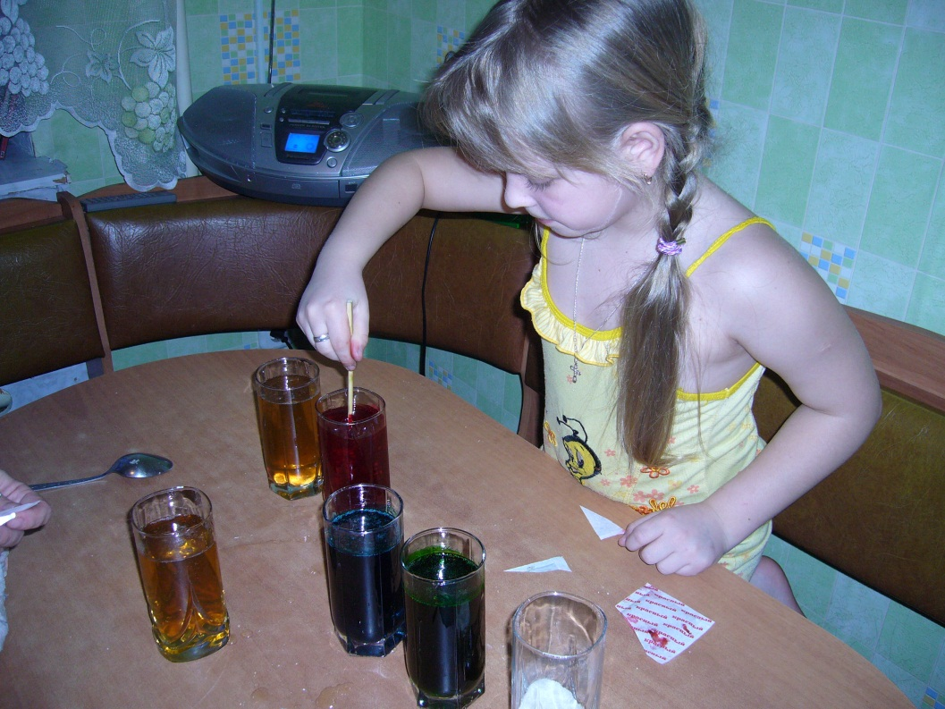
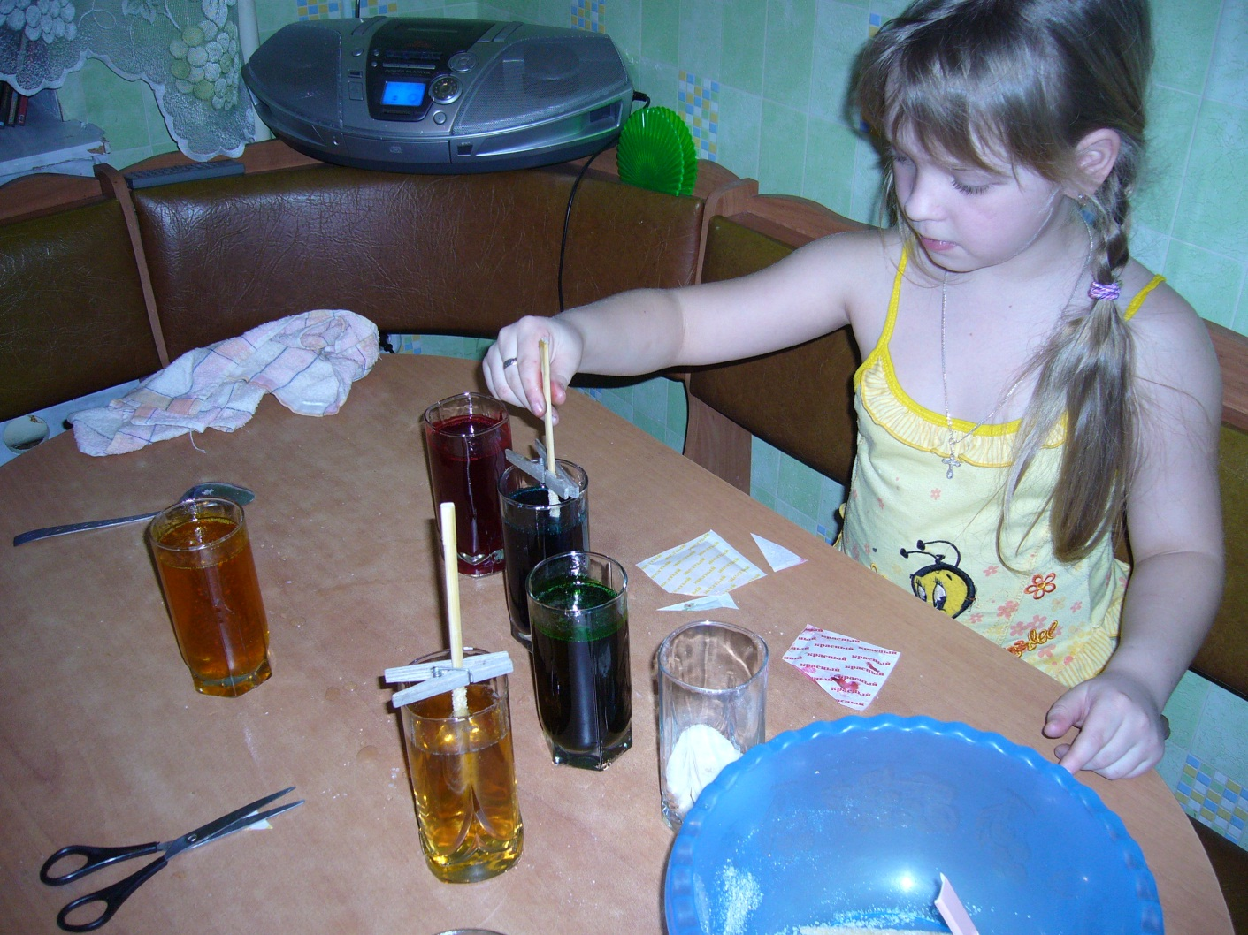
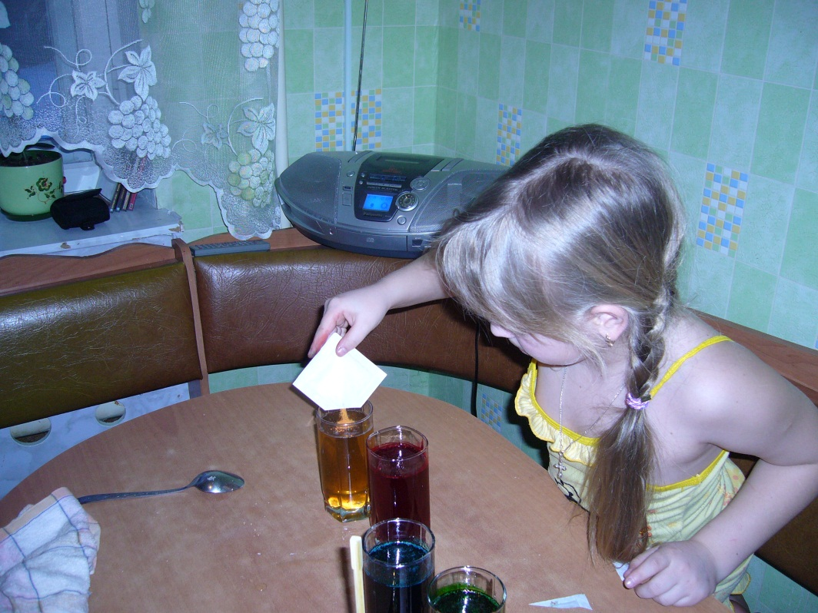

Slide 11
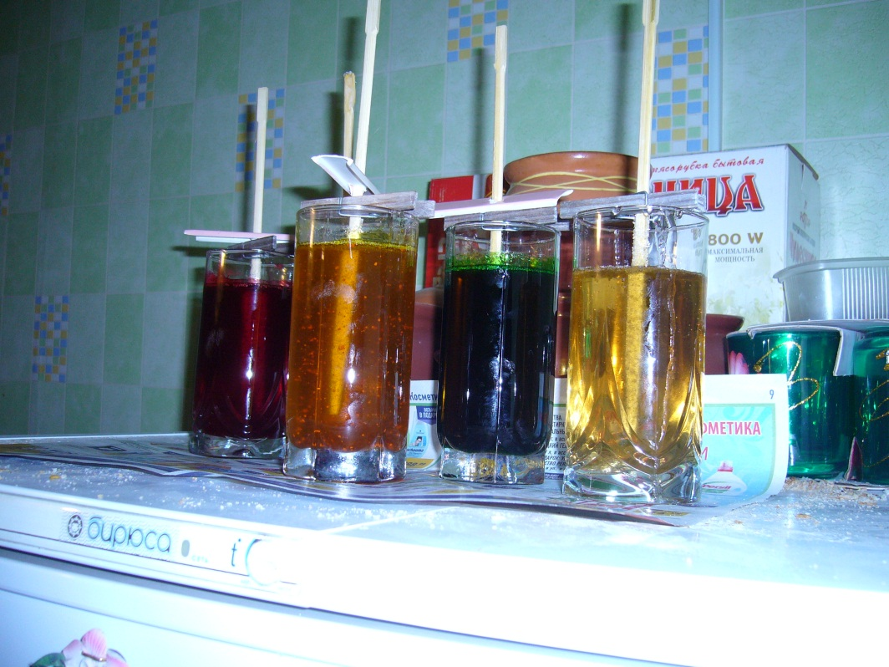
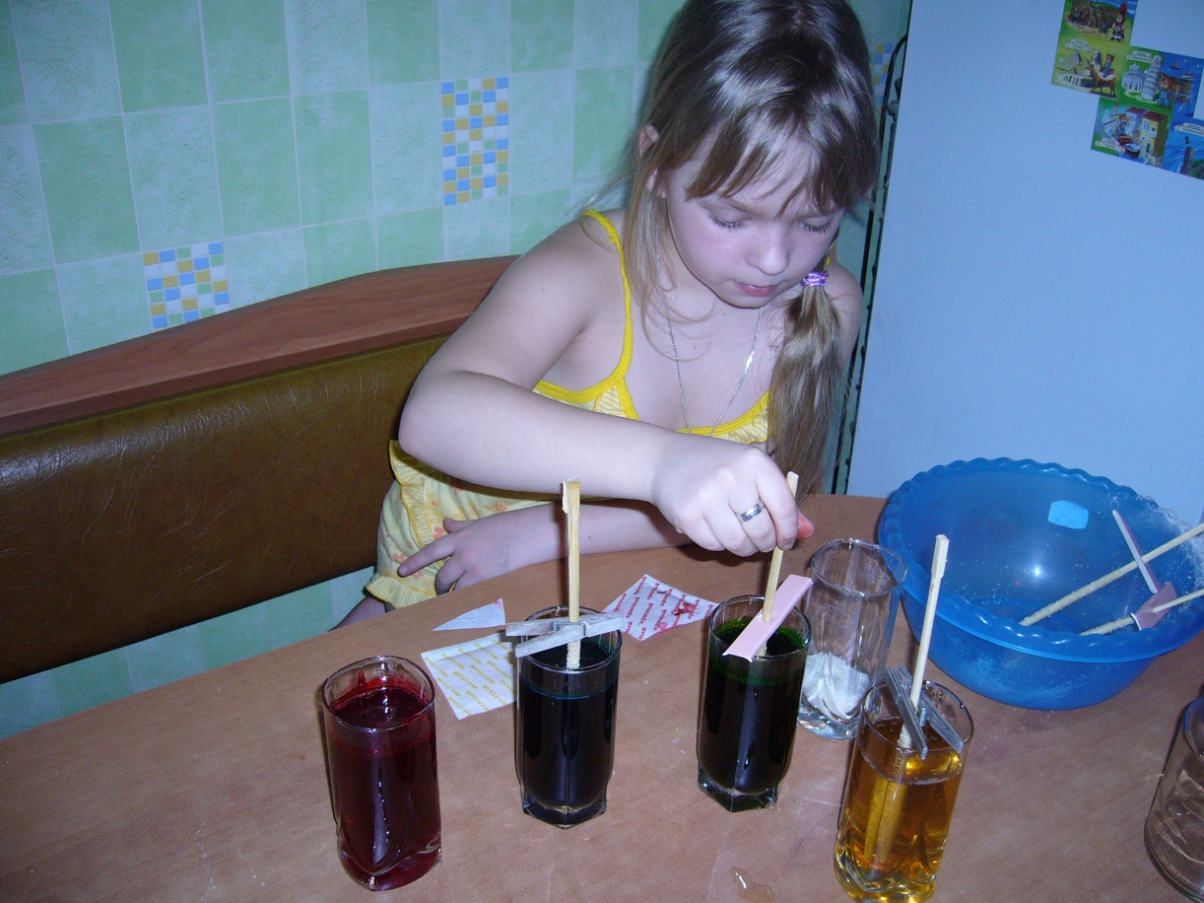
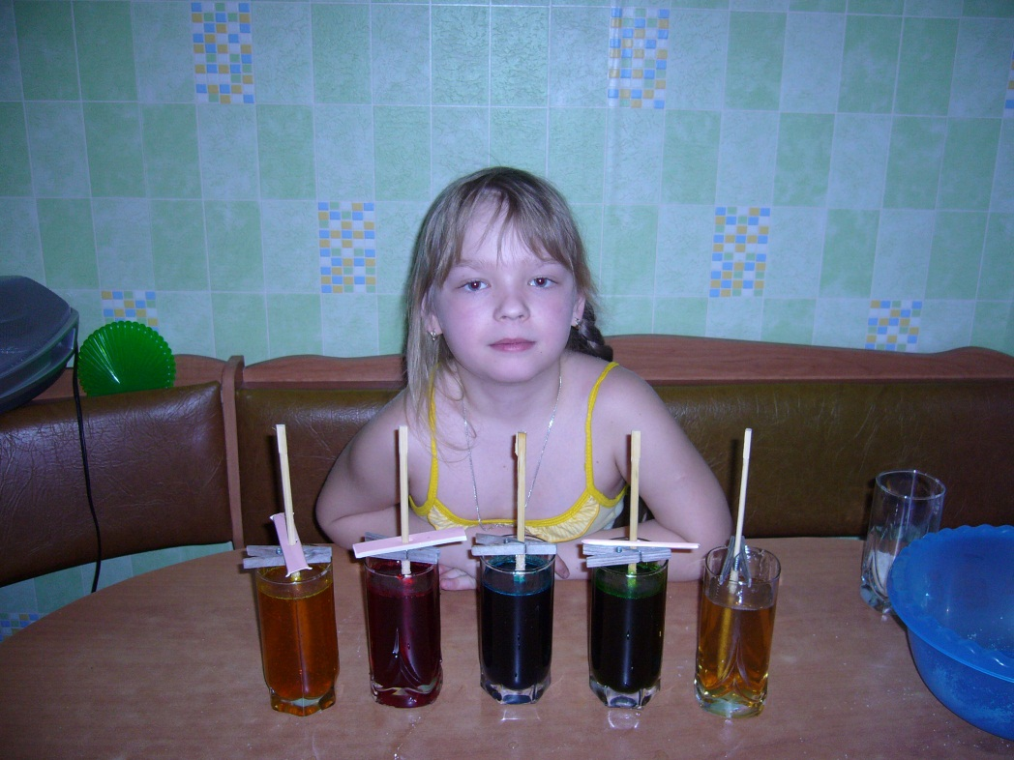

Slide 12
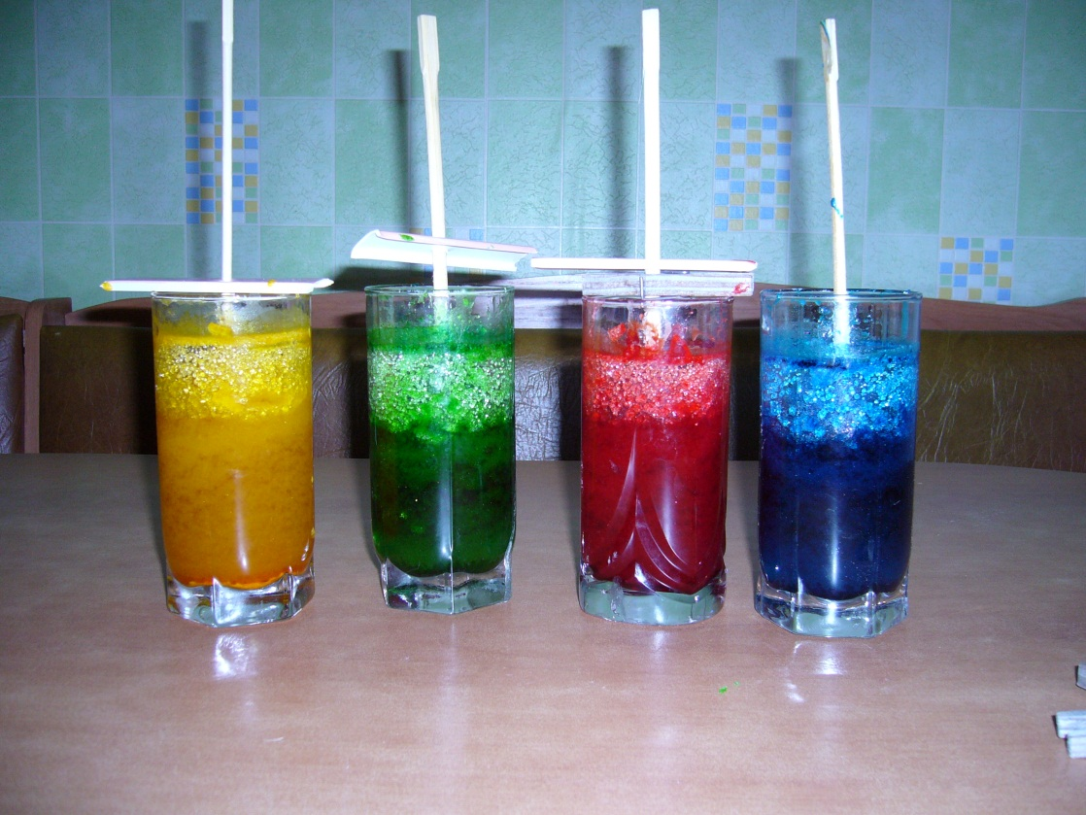

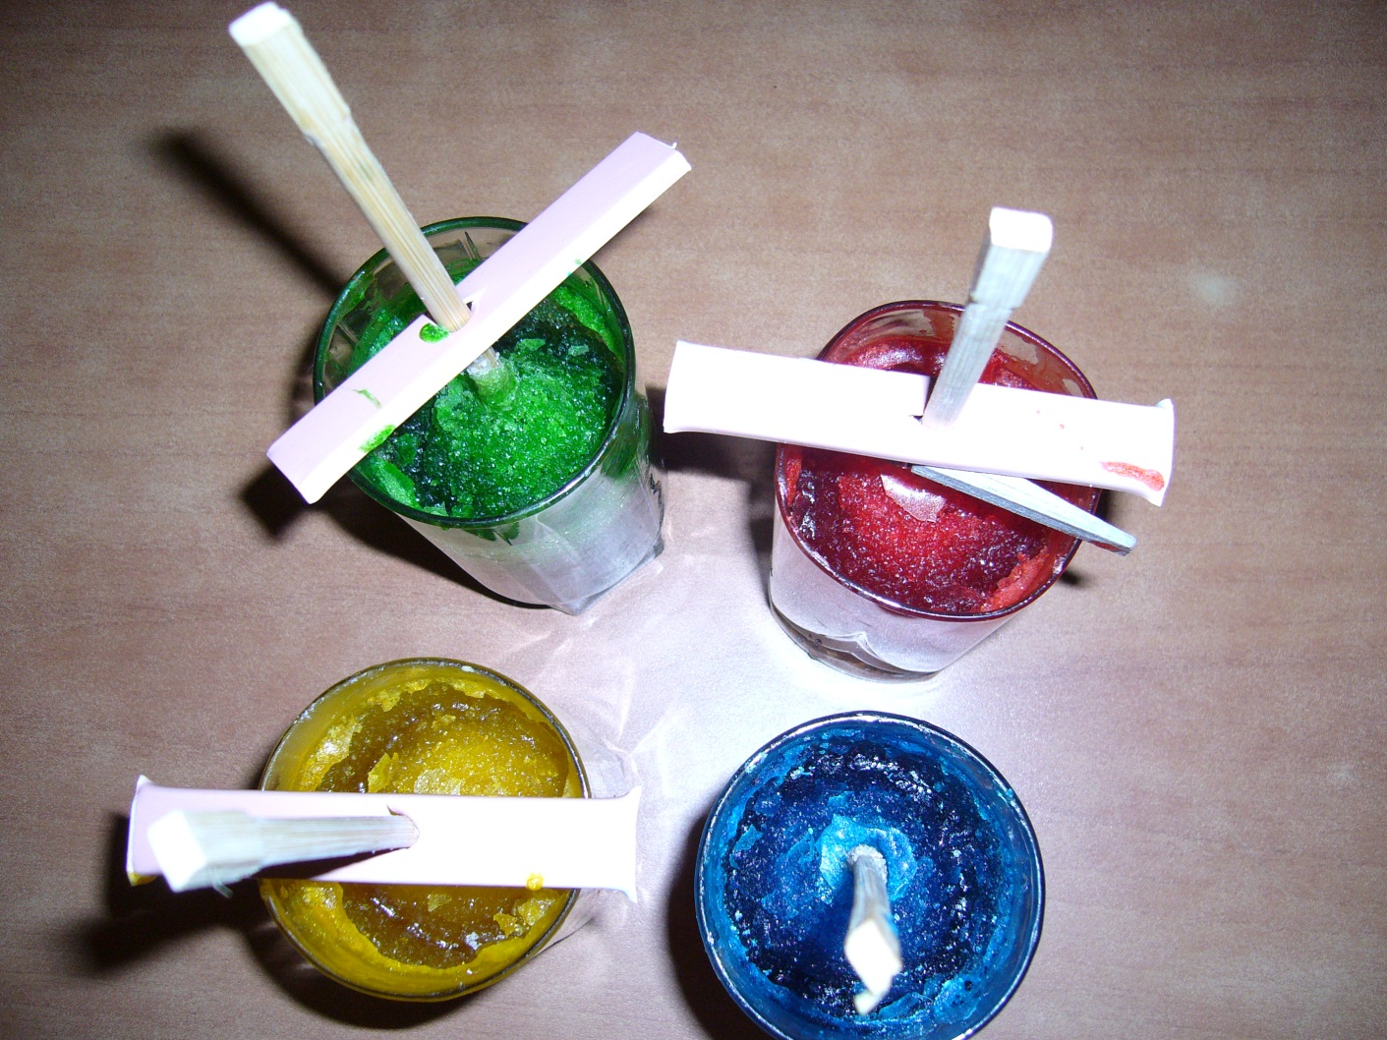


Slide 13
Спасибо за внимание!

